Slide 1
CSAP-UNet 注意力模組替換與多尺度 CPCA 的效能分析
Class:資科所 碩一
Student ID:7114095022
Name:黃紹綱

Slide 2
Motivation / 問題動機
原始 CSAP-UNet 使用 CBAM 注意力
CSAP-UNet 在醫療影像分割表現很好
但 CBAM 是傳統 CNN 的注意力, 可能不是最適合 Transformer + CNN 的混合架構
我提出的問題
如果把 CBAM 換成 CPCA（Channel Prior Convolutional Attention），效果會更好嗎？
延伸的思考
不同的卷積 receptive field（3–5–7 vs 7–11–21 vs 11–21–41）會造成什麼差異？

Slide 3
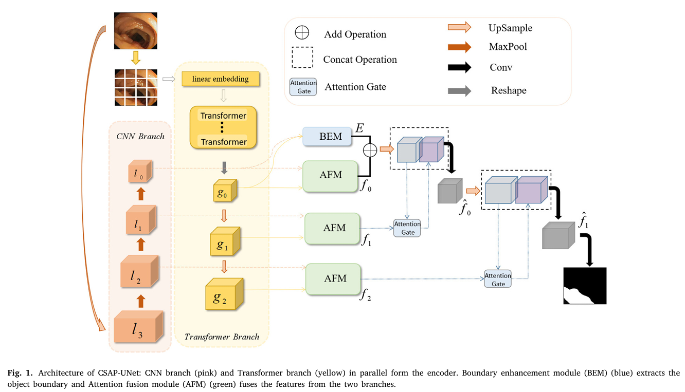
CSAP-UNet 模型架構重點(整體)
Notes:
你只需要講三件事：
① CSAP-UNet 有兩條分支
CNN branch
Transformer branch
② CBAM 出現兩次
CNN branch attention
Transformer branch attention （這裡就是你可以改的地方）
③ AFM (Attention Fusion Module) 是模型關鍵
你要表達的是：
如果 attention 換掉，AFM 整體權重也會重新計算 → 會有明顯影響。

Slide 4
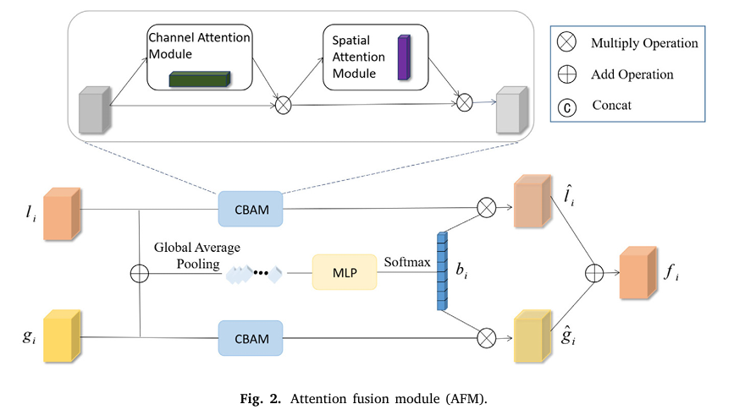
CSAP-UNet 模型架構重點(AFM)
Notes:
你只需要講三件事：
① CSAP-UNet 有兩條分支
CNN branch
Transformer branch
② CBAM 出現兩次
CNN branch attention
Transformer branch attention （這裡就是你可以改的地方）
③ AFM (Attention Fusion Module) 是模型關鍵
你要表達的是：
如果 attention 換掉，AFM 整體權重也會重新計算 → 會有明顯影響。

Slide 5
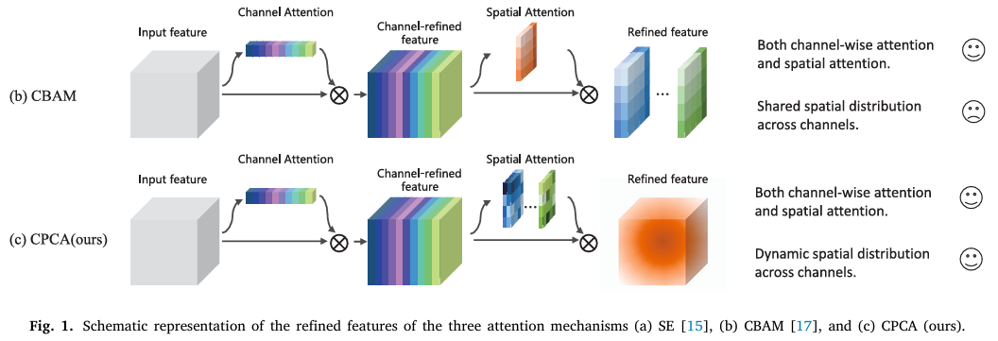
CSAP-UNet 模型架構重點(替換部分)
Notes:
你只需要講三件事：
① CSAP-UNet 有兩條分支
CNN branch
Transformer branch
② CBAM 出現兩次
CNN branch attention
Transformer branch attention （這裡就是你可以改的地方）
③ AFM (Attention Fusion Module) 是模型關鍵
你要表達的是：
如果 attention 換掉，AFM 整體權重也會重新計算 → 會有明顯影響。

Slide 6
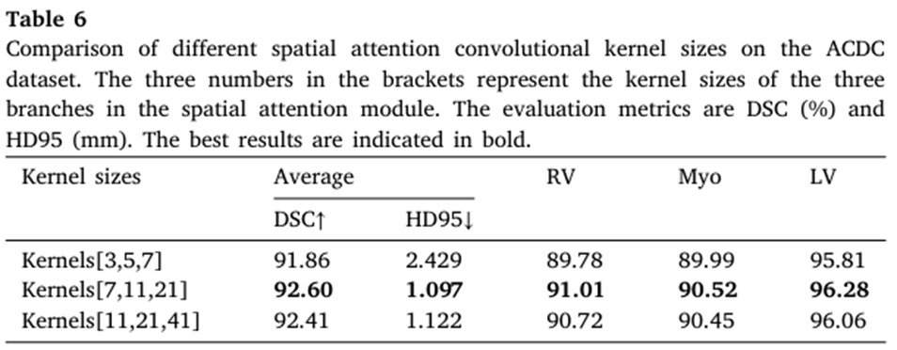
Proposed Method
A. 用 CPCA 替換 CBAM（整體替換）
CBAM（通道 + 空間注意力） → CPCA（多尺度卷積 + PCA 空間強化）
B. 設計不同 CPCA kernel 組合
(1,3,5)
(3,5,7)
(7,11,21)
(11,21,41)
C. Hybrid 設計：混合使用 CBAM & CPCA
Hybrid-A：CNN=CBAM / TR=CPCA
Hybrid-B：CNN=CPCA / TR=CBAM

Slide 7
Dataset & Training Setup
Dataset：ISIC-2017
Train: 2000
Val: 150
Test: 600
Image size: 192×256（依CSAP論文設定）
Preprocessing
Resize to 192×256
Min–Max Normalization（0~1）
Mask binarization（>0.5 → 1）
Dataset converted to .npy for faster IO

Slide 8
Dataset & Training Setup
Data Augmentation
Horizontal flip（p=0.5）
Vertical flip（p=0.5）
Training Setup
Loss: BCE + Dice（依CSAP論文設定）
Optimizer: Adam（lr=1e-4）
Batch size: 4
Epochs: 80（依CSAP論文設定）
Backbone: DeiT-small pretrained
GPU: RTX 5070

Slide 9
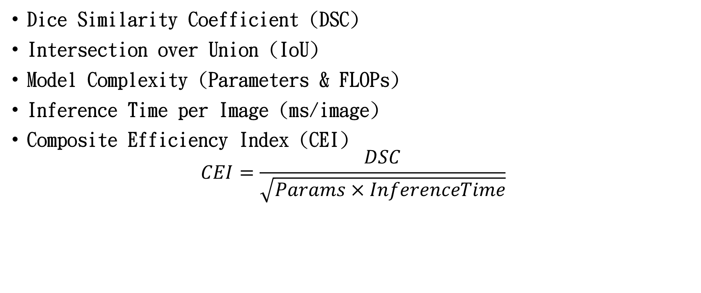
Quantitative indices
Dice Similarity Coefficient (DSC)
Intersection over Union (IoU)
Model Complexity (Parameters & FLOPs)
Inference Time per Image (ms/image)
Composite Efficiency Index (CEI)
$$CEI=\frac{DSC}{\sqrt{Params×InferenceTime}}$$

Slide 10
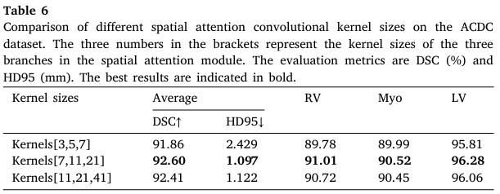
Test Results of First Stage

Slide 11
Test Results of Second Stage

Slide 12
Quantitative indices
Foreground Accuracy (FG_Acc)
Background Accuracy (BG_Acc)
Balanced Accuracy
Overall Accuracy
Precision
Recall (Sensitivity)
F1-score

Slide 13
ISIC 2017 Test Results

Slide 14
強韌度測試 Dataset
Cross-year Robustness：ISIC 2017 → ISIC 2016
使用 ISIC 2016 的 測試資料（379 張影像與對應 segmentation masks） 作為跨年份泛化能力評估，並未使用其訓練資料進行重新訓練。
Gaussian Noise Robust Test （ from ISIC 2017 ）
此測試可模擬感測器噪訊、光照不均與壓縮失真等實際臨床攝影條件，並能有效評估模型的 noise robustness。
Resolution-Degraded Robust Test （ from ISIC 2017 ）
為模擬低解析度相機或影像放大造成的模糊

Slide 15
Cross-year Robustness
模型 | 原始 Dice | 2016 Dice | 增幅（2016 −原始）
S_CBAM_v3 | 0.8415 | 0.9643 | 0.1228
S_CPCA_1_3_5_v3 | 0.8430 | 0.9658 | 0.1228
S_CPCA_3_5_7_v3 | 0.8445 | 0.9606 | 0.1161
S_CPCA_7_11_21_v3 | 0.8467 | 0.9567 | 0.1100
S_CPCA_11_21_41_v3 | 0.8453 | 0.9642 | 0.1189
S_HYBA_135_v3 | 0.8522 | 0.9246 | 0.0724
S_HYBB_135_v3 | 0.8539 | 0.9575 | 0.1036
S_HYBA_357_v3 | 0.8405 | 0.9645 | 0.1240（最大）
S_HYBB_357_v3 | 0.8381 | 0.9590 | 0.1209
S_HYBA_71121_v3 | 0.8461 | 0.9682 | 0.1221
S_HYBB_71121_v3 | 0.8397 | 0.9590 | 0.1193

Slide 16
Noise Robustness：Gaussian Noise
模型 | 原始 Dice | Noise Dice | 降幅（原始 − noise）
S_CBAM_v3 | 0.8415 | 0.8372 | 0.0043
S_CPCA_1_3_5_v3 | 0.8430 | 0.8366 | 0.0064
S_CPCA_3_5_7_v3 | 0.8445 | 0.8350 | 0.0095
S_CPCA_7_11_21_v3 | 0.8467 | 0.8371 | 0.0096
S_CPCA_11_21_41_v3 | 0.8453 | 0.8388 | 0.0065
S_HYBA_135_v3 | 0.8522 | 0.8476 | 0.0046
S_HYBB_135_v3 | 0.8539 | 0.8449 | 0.0090
S_HYBA_357_v3 | 0.8405 | 0.8367 | 0.0038（最小）
S_HYBB_357_v3 | 0.8381 | 0.8326 | 0.0055
S_HYBA_71121_v3 | 0.8461 | 0.8407 | 0.0054
S_HYBB_71121_v3 | 0.8397 | 0.8288 | 0.0109

Slide 17
Resolution Robustness
模型 | 原始 Dice | Res128 Dice | 差值（Res128 − 原始）
S_CBAM_v3 | 0.8415 | 0.8450 | +0.0035
S_CPCA_1_3_5_v3 | 0.8430 | 0.8422 | −0.0008
S_CPCA_3_5_7_v3 | 0.8445 | 0.8430 | −0.0015
S_CPCA_7_11_21_v3 | 0.8467 | 0.8473 | +0.0006
S_CPCA_11_21_41_v3 | 0.8453 | 0.8455 | +0.0002
S_HYBA_135_v3 | 0.8522 | 0.8498 | −0.0024
S_HYBB_135_v3 | 0.8539 | 0.8542 | +0.0003
S_HYBA_357_v3 | 0.8405 | 0.8419 | +0.0014
S_HYBB_357_v3 | 0.8381 | 0.8408 | +0.0027
S_HYBA_71121_v3 | 0.8461 | 0.8474 | +0.0013
S_HYBB_71121_v3 | 0.8397 | 0.8395 | −0.0002

Slide 18
Robustness Comparison
模型 | 原始 Dice | 2016 Dice | Noise Dice | Res128 Dice | mean | std
S_CBAM_v3 | 0.8415 | 0.9643 | 0.8372 | 0.8450 | 0.8720 | 0.0534
S_CPCA_1_3_5_v3 | 0.8430 | 0.9658 | 0.8366 | 0.8422 | 0.8719 | 0.0543
S_CPCA_3_5_7_v3 | 0.8445 | 0.9606 | 0.8350 | 0.8430 | 0.8708 | 0.0520
S_CPCA_7_11_21_v3 | 0.8467 | 0.9567 | 0.8371 | 0.8473 | 0.8720 | 0.0491
S_CPCA_11_21_41_v3 | 0.8453 | 0.9642 | 0.8388 | 0.8455 | 0.8735 | 0.0525
S_HYBA_135_v3 | 0.8522 | 0.9246 | 0.8476 | 0.8498 | 0.8686 | 0.0324
S_HYBB_135_v3 | 0.8539 | 0.9575 | 0.8449 | 0.8542 | 0.8776 | 0.0463
S_HYBA_357_v3 | 0.8405 | 0.9645 | 0.8367 | 0.8419 | 0.8709 | 0.0541
S_HYBB_357_v3 | 0.8381 | 0.9590 | 0.8326 | 0.8408 | 0.8676 | 0.0528
S_HYBA_71121_v3 | 0.8461 | 0.9682 | 0.8407 | 0.8474 | 0.8756 | 0.0535
S_HYBB_71121_v3 | 0.8397 | 0.9590 | 0.8288 | 0.8395 | 0.8668 | 0.0534

Slide 19
Conclusion
CPCA 有效性 (Effectiveness)： 證實多尺度卷積 (Multi-scale) 比傳統 CBAM 更適合醫療影像分割任務。
Hybrid 架構優勢 (Hybrid Advantage)： 成功結合 CNN (局部特徵) 與 Transformer (全域特徵) 之互補性。
強韌性與泛化 (Robustness & Generalization)： 在跨年份測試 (ISIC 2016) 與影像劣化情境下，均展現高度穩定性。
最佳權衡 (Optimal Trade-off)： Hybrid-B (1,3,5) 在效能 (Dice) 與效率 (CEI) 間取得最佳平衡，為本研究推薦之模型。

Slide 20
Future Work
動態卷積機制 (Dynamic Mechanism)： 引入 可學習 (Learnable) 或 動態卷積 (Dynamic Convolution)，讓模型能根據圖像內容自動調整 kernel 權重。
強化特徵建模 (Advanced Modeling)： 結合 Vision Transformer 的多尺度特徵提取技術（如 Swin Transformer），提升全域感知能力。
架構優化 (Architecture Optimization)： 探索更多樣化的 Attention 組合方式（例如透過 NAS 神經架構搜尋），找出比 Hybrid-B 更佳的配置。
泛化能力驗證 (Domain Generalization)： 在更強烈的 Domain Shift 情境下（如 MRI、CT 或不同人種皮膚數據）評估模型強韌性。

